Slide 1
如何仿作喜歡的UI
以Google九宮格選單為例

Slide 2
Before Start…
須具備的基礎知識
HTML
CSS
JavaScript
JQuery
最好具備的設備
雙螢幕!!!
免費課程
W3C School
W3C繁體中文版
IT邦幫忙技術文章/鐵人賽
CODEPEN
付費課程
六角學院
HiSKIO
UDEMY

Slide 3
Before Start…
<html>
<head>
<link type=“text/css” rel=“stylesheet” href=“外連樣式表style.css" />
<style>直接放css</style>
<script src="jquery-3.6.0.min.js"></script>
<script>
$(document).ready(function(){
JavaScript / jQuery…
});
</script>
</head>
<body>
HTML DOMS….
<script>
純粹JavaScript要放在DOM載入後
</script>
</body>
</html>
CSS
CSS 權重 specificity
Id => #id
class 類別 => .active
style 樣式 =>
color: black
px / em / rem
display: none / block / flex
opacity: 0 / 0.5 / 1
position: relative / absolute / fixed / sticky
media query => @media
:hover / :active
color / background-color => hex / rgb / rgba
background-image / background-position
Svg ICON => path / fill / width/ height
transform / transition / animation

Slide 4
CSS 覆蓋與權重 (CSS Specificity)
相同權重: 後寫的 css 覆蓋先寫的 css
同一個元素，權重高的 css優先生效
權重計算:
!important > inline style > ID > Class > Element > *
只有 !important 能超越 !important，所以沒事不要亂用
css樣式表(stylesheet)的順序會影響權重計算與覆蓋 非常重要!!!
element元素的style一般會放在class類別的style前面
element元素的style => html標籤 a {}, a:hover{}, input {}, textarea{} ….
class類別的style => 自己命名的類別 .content{}, .gb_ed{}…

Slide 5
CSS 定位 (position)
position: static | 預設值，無法使用 top、left、bottom 與 right 變更位置
position: relative | 相對定位，可使用 top、left、bottom 與 right 變更位置 一般element要用z-index時，需搭配position: relative
position: absolute | 絕對定位，在父層加上fixed 或 relative 會定位在父層內，否則會定位在瀏覽器視窗 left:0;right:0 => 寬度100% top:0; bottom => 高度100%
position: fixed | 元素相對於瀏覽器視窗定位，位置不會隨著視窗捲動而改變 left:0;right:0 => 寬度100% top:0; bottom => 高度100%
position: sticky | 介於 relative 與 fixed 之間，實現滾輪跟隨效果

Slide 6
CSS顯示 display / opacity / visibility
 | 顯示 | 占位
display: none; | ✗ | ✗
display: block; display: flex; | ✓ | ✓ (獨佔)
display: inline; display: inline-block display: inline-flex | ✓ | ✓(並列)
opacity: 0 visibility: hidden; | ✗ | ✓
opacity: 1 visibility: visible; | ✓ | ✓

Slide 7
CSS動畫 transform / transition / animation
transform | 變形 e.g. translate移動 / scale縮放 / rotate旋轉 / skew 傾斜
transition | 漸變 e.g. width / height / opacity
animation | 動畫 e.g. animation / @keyframes

Slide 8
Chrome檢查(F12)妙妙妙
可用於提案與仿作GUI
檢視/修改/複製CSS和HTML
強制使用狀態 force state (:hover/ :active)
直接修改刪除 => 截屏 for 提案
如何捕捉動態顯示的UI

Slide 9
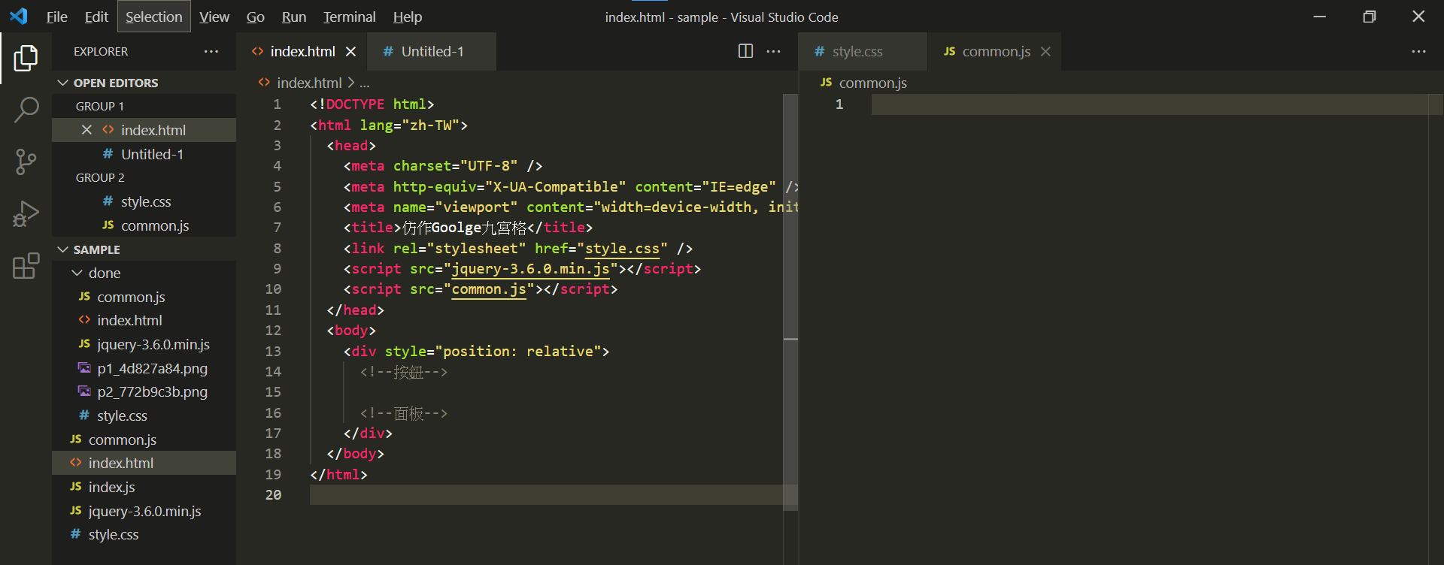
以Google九宮格選單為例
Step0. VSCODE打開sample資料夾 左邊開index.html 右邊開style.css & common.js

Slide 10
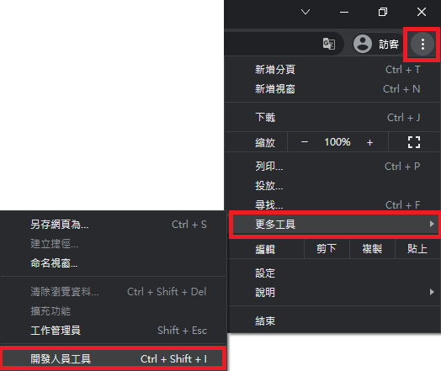
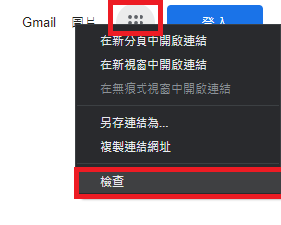
以Google九宮格選單為例
↓若右鍵被禁止:
Chrome設定>更多工具>開發人員工具
或熱鍵 Ctrl+Shift+I
Step1. 開啟Dev Tool
Chrome在要仿作的GUI e.g.九宮格按鈕上點滑鼠右鍵選檢查

Slide 11
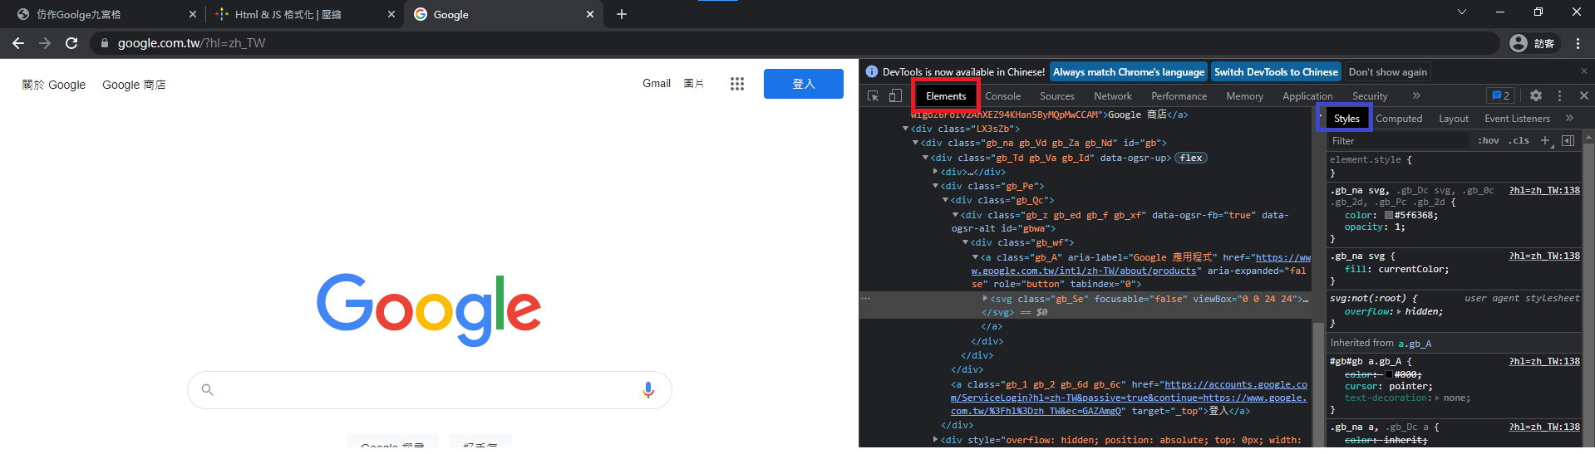
以Google九宮格選單為例
Step1. 開啟Dev Tool
拉寬一點Elements和Styles會變成左右並列，會比較好操作

Slide 12
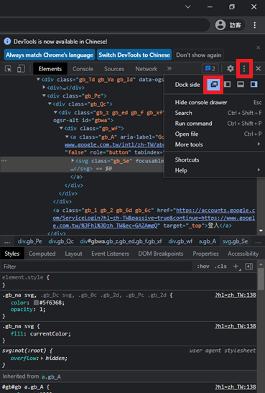
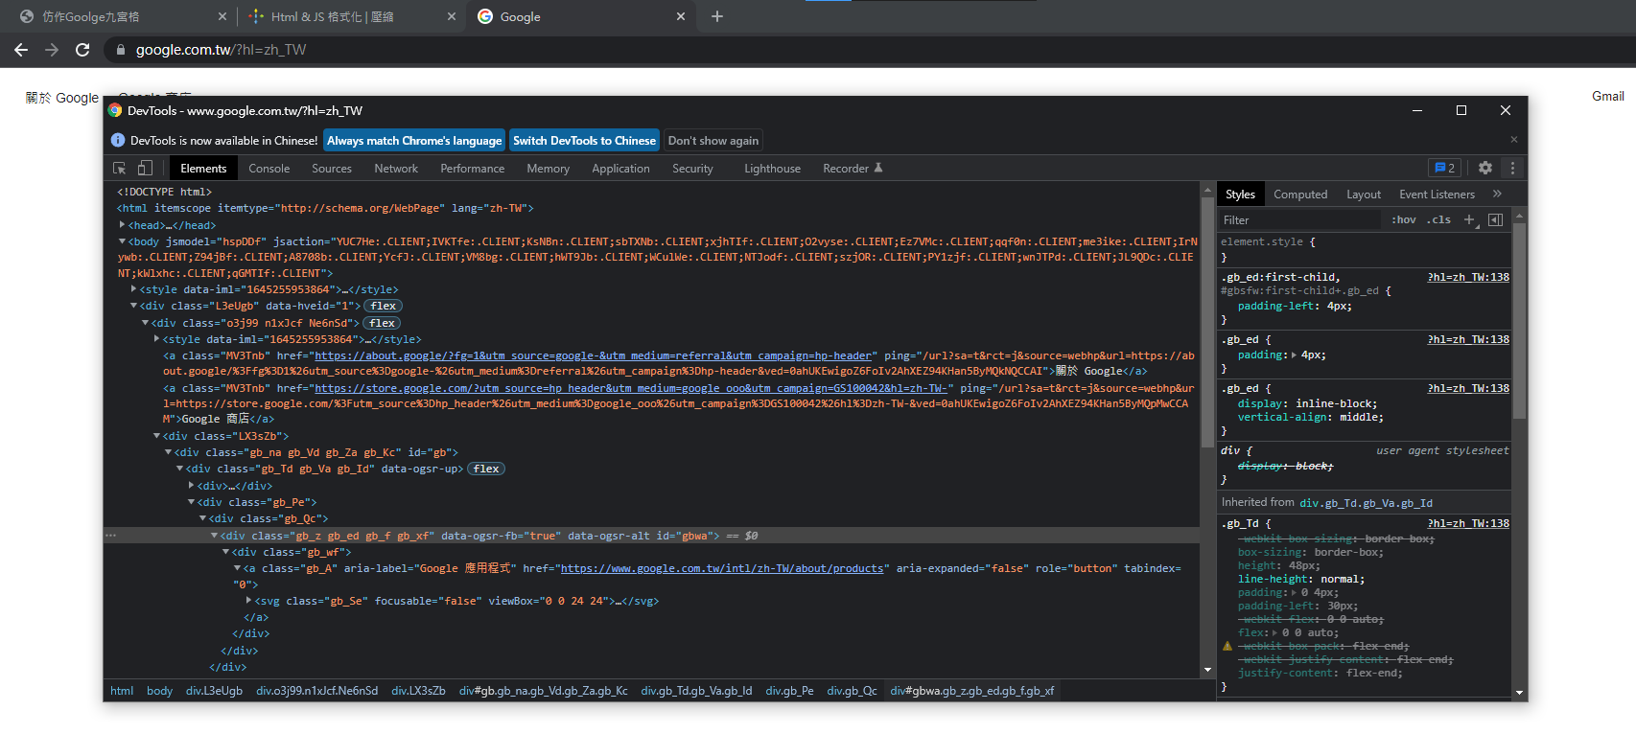
以Google九宮格選單為例
Step1. 開啟Dev Tool
必要時可點Dev Tool右上角的「 」按鈕將Dev Tool獨立一個視窗

Slide 13
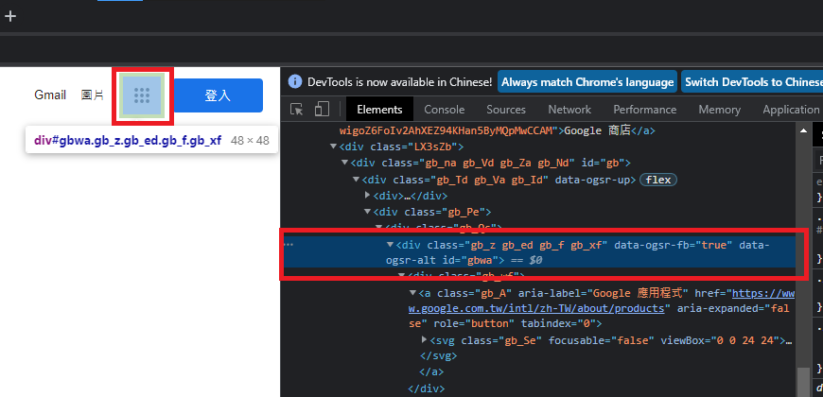
以Google九宮格選單為例
Step2.找到和九宮格按鈕對應的HTML程式碼
(1) 在九宮格按鈕用右鍵檢查快速跳到對應區塊 (跳過去後通常還要往上一兩層比較完整)
(2) 利用滑鼠左鍵或鍵盤在Elements上下移動找到對應的區塊
鍵盤左右鍵可展開收合Element裡的程式碼!!

Slide 14
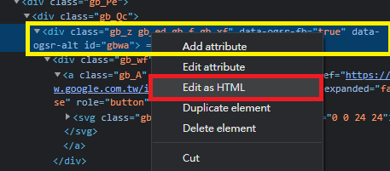
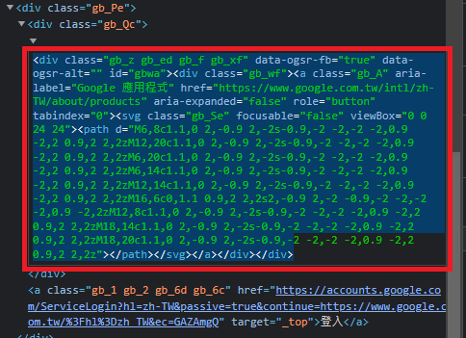
以Google九宮格選單為例
Step3. 複製九宮格按鈕的HTML程式碼
(1) 在對應的HTML程式碼區塊上點右鍵>Edit as HTML全選複製
CTRL+A 全選
CTRL+C 複製

Slide 15
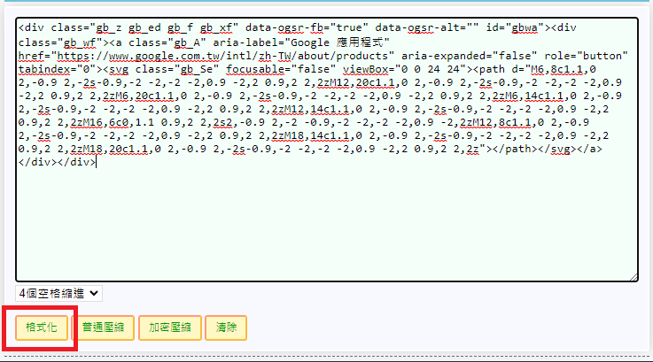
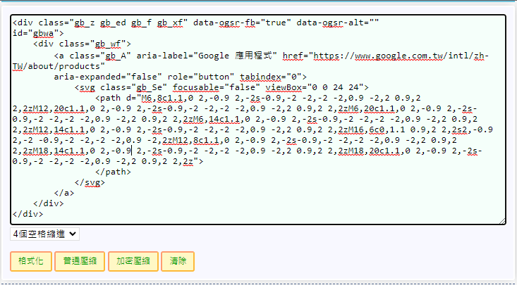
以Google九宮格選單為例
Step3. 拷貝九宮格按鈕的HTML程式碼
(2) 可先貼到格式化工具選格式化弄整齊再貼到VSCODE

Slide 16
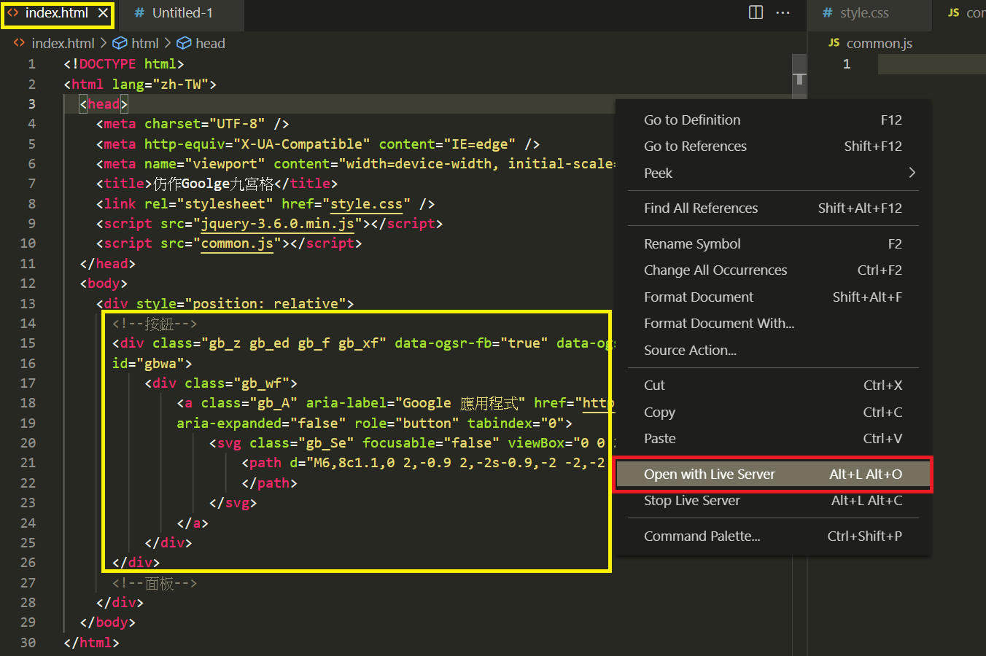
貼到index.html裡面
<!--按鈕-->下面
存檔後右鍵>Open With Live Server

Slide 17
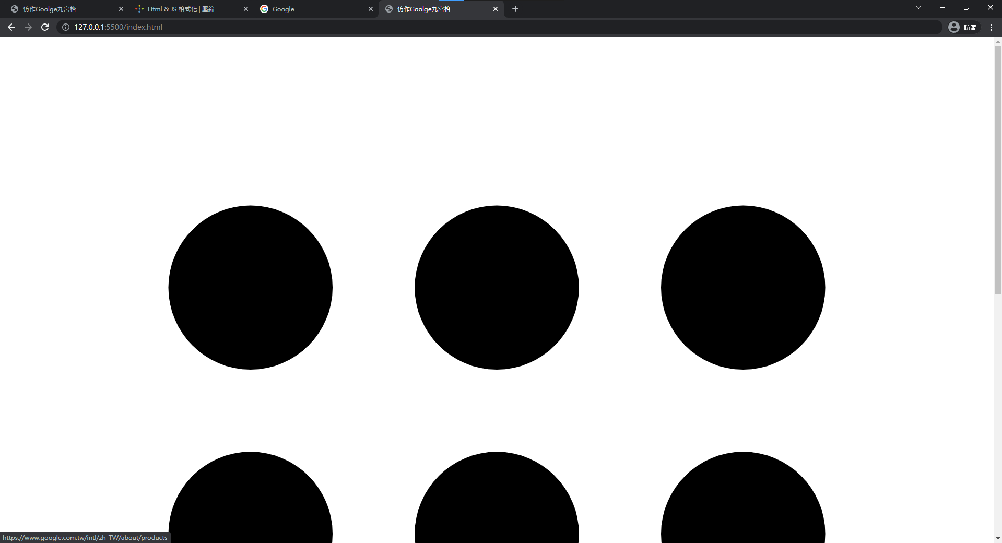
沒有套用CSS樣式的HTML裸奔正常的喔…

Slide 18
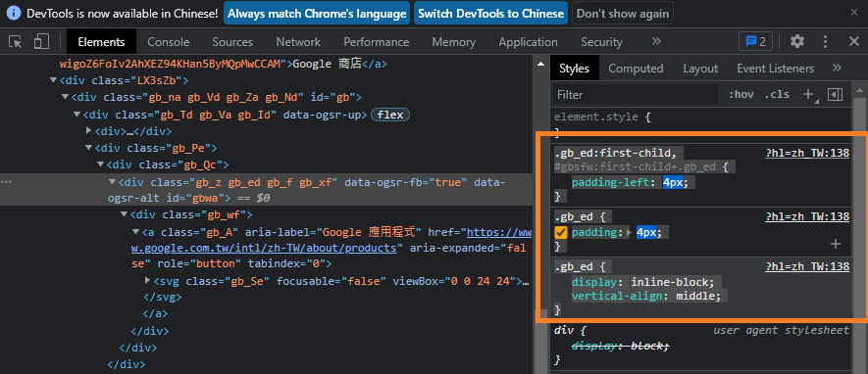
以Google九宮格選單為例
Step4. 回到Chrome選取樣式
※只選擇user agent stylesheet以上的樣式
選取複製user agent stylesheet以上
的所有樣式
user agent stylesheet
是瀏覽器內建樣式

Slide 19
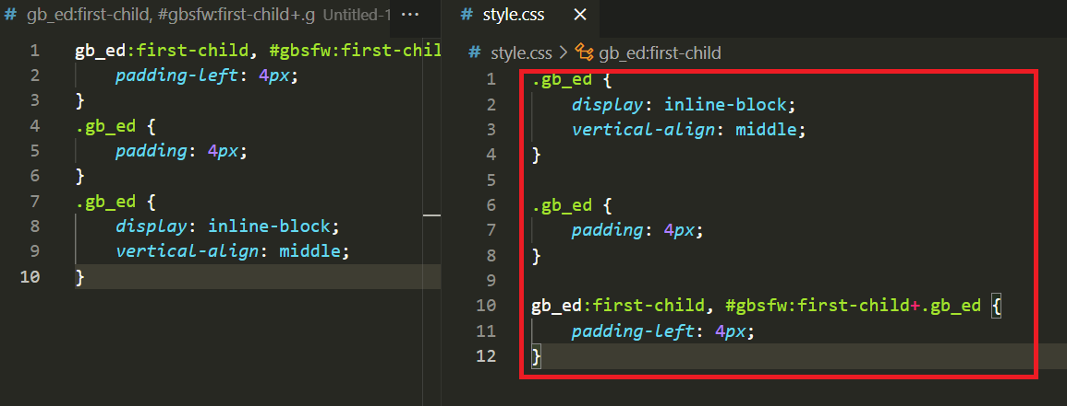
Step5. 貼到VSCODE的style.css
※ Chrome Dev Tool 是權重高的在上面，所以要由下往上貼，很重要不要貼錯順序!!
※ 可在左邊再開一頁空白文件 然後從左邊剪下貼到右邊會更容易操作
3
1
2
2
1
3

Slide 20
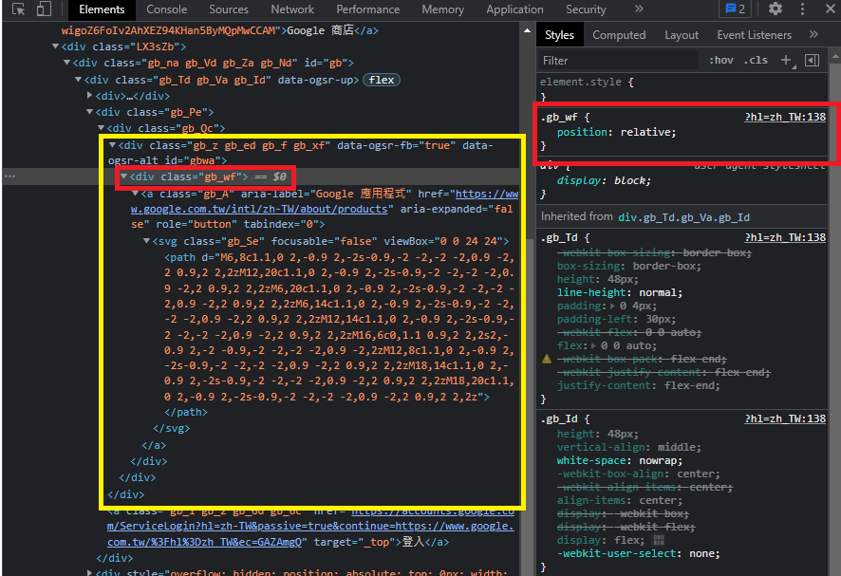
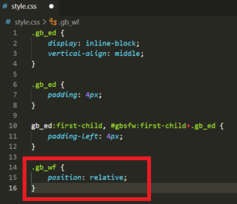
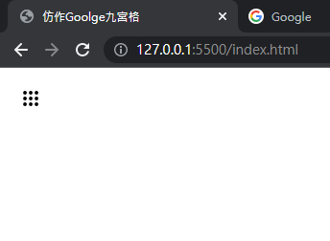
從「<div class=“gb_z gb_ed gb_f gb_xf”」開始
逐層往內全部展開到最內層，由外往內複製樣式
點三角形將展開進行到底
樣式貼到最裡面那層 按鈕就出現了!

Slide 21
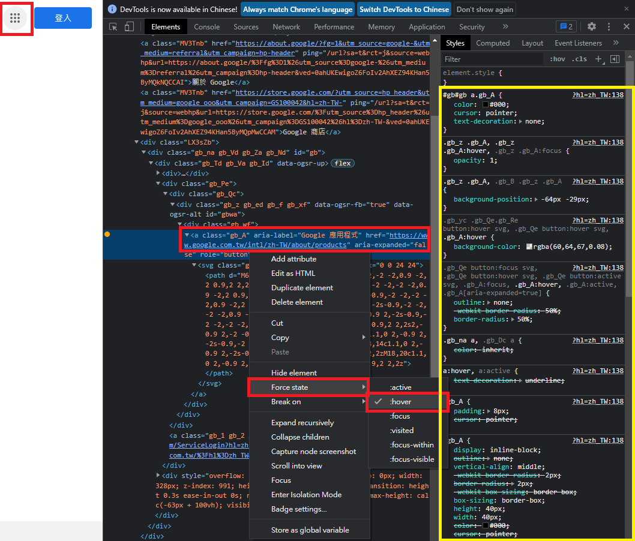
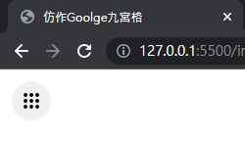
滑鼠移到按鈕上 會出現灰色圓底，是CSS :hover狀態的效果，通常會綁在<a>超連結標籤上，但有時候也會綁在其他標籤要試試看
在Elements找到「<a class=“gb_A” aria-label=“Google 應用程式” href=“」點右鍵>Force state>:hover
在Styles複製所有相關的樣式 複製貼上到VSCODE
若有時間+想要CODE乾淨，可邊貼邊搜尋class name ，若有貼過一模一樣的就不貼，不這樣做將來若越來越大包可能效能會比較差
:hover貼上後 滑鼠移上去灰色圓底就出現了!

Slide 22
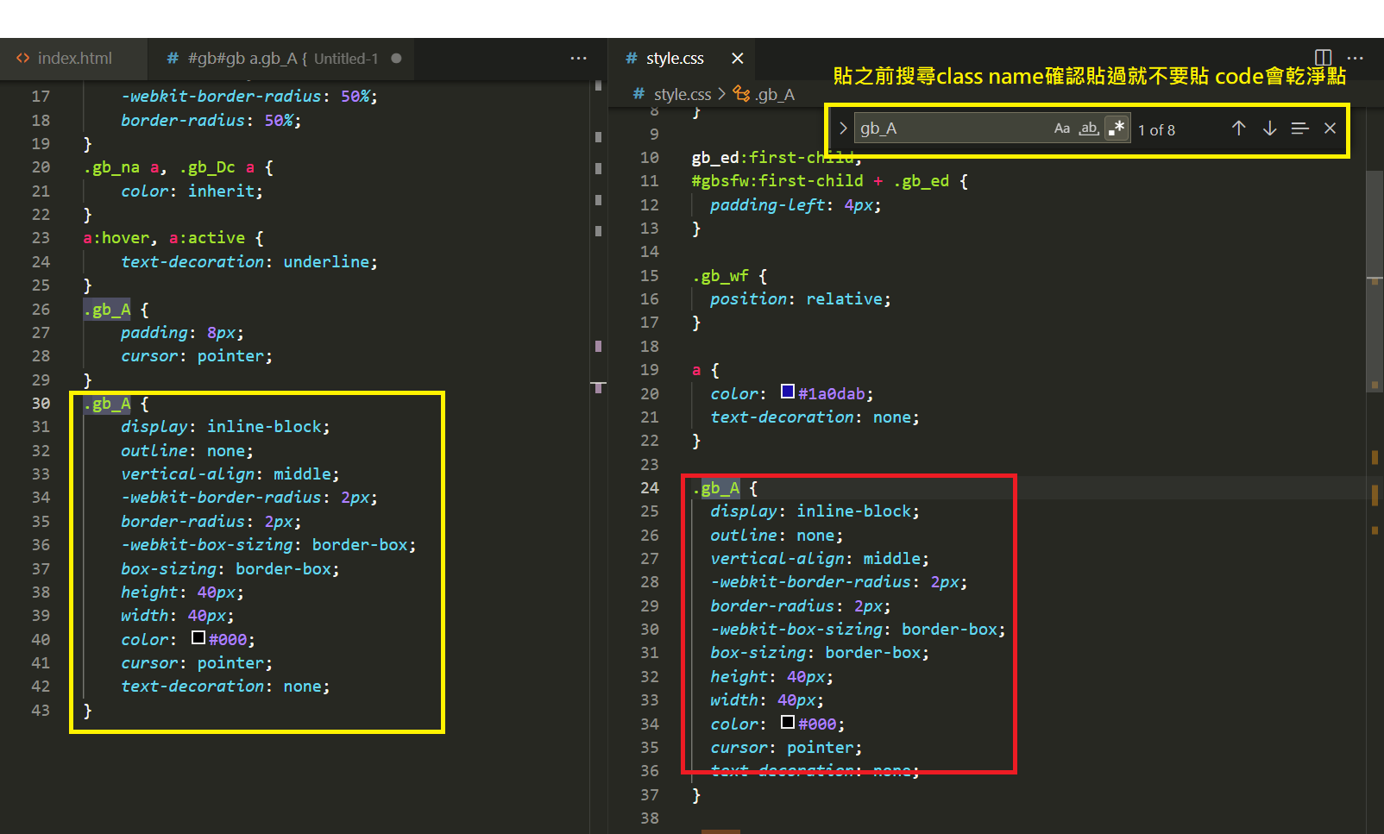
以Google九宮格選單為例

Slide 23
滑鼠點九宮格按鈕
觀察面板出現時 CSS的變化!!
height: 0px => 484px
visibility: hidden => visibility: hidden
修改element.style讓面板持續顯示 然後複製html和css

Slide 24
外層div
這就是inline-style
改成類別. toolpanel和外連樣式方便之後寫js 切換開關
<div style="overflow: hidden; position: absolute; top: 0px; width: 328px; z-index: 991; height: 484px; margin-top: 57px; transition: height 0.3s ease-in-out 0s; right: 0px; margin-right: 4px; max-height: calc(-63px + 100vh); visibility: hidden;">…<div>
Index.html
<!--面板-->
<div class="toolpanel"></div>
style.css
.toolpanel {
overflow: hidden;
position: absolute;
top: 0px;
width: 328px;
z-index: 991;
height: 484px;
margin-top: 57px;
transition: height 0.3s ease-in-out 0s;
right: 0px;
margin-right: 4px;
max-height: calc(-63px + 100vh);
/*visibility: hidden;*/
}

Slide 25
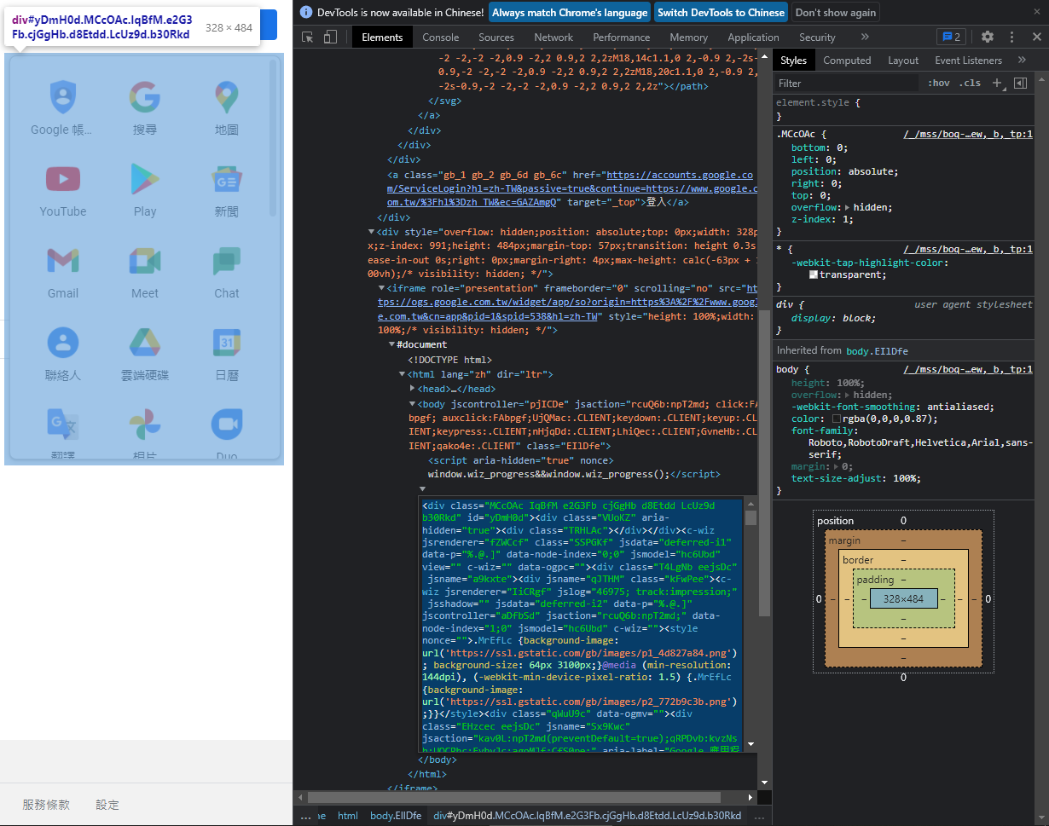
從Chrome的對應區塊裡面確認你找到的是正確對應&完整的CODE!!
(1) 左邊Elements點三角形展開iframe
找到藏在iframe>body
裡面的面板HTML程式碼
(2) Ctrl+A全選&Ctrl+C複製<div class="MCcOAc IqBfM …
(3) 先貼到格式化工具選格式化弄整齊 太大坨那個網頁容易掛掉 => 可自己展開分段貼 也可在VSCODE新開一頁 用VSCODE的工具格式化 還可以順便去除HTML程式碼裡非必要的屬性&script
(4) 再貼到剛剛生出來的<div class="toolpanel">…</div>裡面
(5) 全部展開後將右邊Sytles的樣式也都複製到style.css
※ 注意九宮格按鈕和面板的html程式碼都要包在<div style="position: relative">…</div>
<div style="position: relative">
<!--按鈕-->
<div class="gb_z gb_ed gb_f gb_xf"
…中略
</div>
<!--面板-->
<div class="toolpanel">
<div class="MCcOAc IqBfM …貼在這裡
</div>
</div>

Slide 26
去除HTML程式碼裡非必要的屬性&script
移除非必要的屬性
srenderer…
js...
data-…
view
c-wiz
保留一定會用到的屬性
class
style
id

Slide 27
切換CSS樣式.show以開關面板
style.css
.toolpanel {
overflow: hidden;
position: absolute;
top: 0px;
width: 328px;
z-index: 991;
height: 484px;
margin-top: 57px;
transition: height 0.3s ease-in-out 0s;
right: 0px;
margin-right: 4px;
max-height: calc(-63px + 100vh);
/*visibility: hidden;*/
}
style.css
.toolpanel {
overflow: hidden;
position: absolute;
top: 0px;
width: 328px;
z-index: 991;
height: 0px;
margin-top: 57px;
transition: height 0.3s ease-in-out 0s;
right: 0px;
margin-right: 4px;
max-height: calc(-63px + 100vh);
visibility: hidden;
}
.toolpanel.show {
height: 484px;
visibility: visible;
}

Slide 28
修改HTML & 編寫JS
index.html
<div style="position: relative">
<!--按鈕-->
<div class="gb_z gb_ed gb_f gb_xf" onclick="toggleMenu(event);">
common.js
//點按鈕開啟或關閉面板
const toggleMenu = (event) => {
console.log("toggleMenu");
event.preventDefault(); //阻止預設事件
$(".toolpanel").toggleClass("show");
event.stopPropagation(); //阻止事件繼續冒泡
};
//點空白處關閉面板
document.addEventListener("click", () => {
$(".toolpanel").removeClass("show");
});
//避免點面板內關閉
$(document).ready(function(){
$(".toolpanel").click(event => {
event.stopPropagation(); //阻止事件繼續冒泡
});
});

Slide 29
附錄 - 好用工具
前端路上那些重要與不重要的小事 | https://ithelp.ithome.com.tw/users/20065859/ironman/1499 | 超實用前端觀念分享
Google搜尋關鍵字 | pure css / codepen / github | 快速找到code sample
Html & JS格式化/壓縮 | https://www.ifreesite.com/js-html-formatting/ | 預先整理抓下來的html
1-Line Layouts | https://1linelayouts.glitch.me/ | 神奇的layout語法
Animate CSS | https://animate.style/ | 免費動畫
UI Gradients | https://uigradients.com | 免費漸層CSS
Icon Moon | https://icomoon.io/ | 海量免費ICON
Google Fonts | https://fonts.google.com/ | 免費商用字型
Google Icons | https://fonts.google.com/icons | 免費ICON
BrandColors | https://brandcolors.net/ | 快速選擇及複製色碼
Loading Icons and Animation | https://loading.io/
The Shapes of CSS | https://css-tricks.com/the-shapes-of-css/ | CSS畫圖

Slide 30
附錄 - VSCODE套件
Identical Sublime Text Monokai theme | 程式碼彩色配置 for Visual Studio Code
Prettier - Code formatter | HTML+CSS+JS自動排版工具 | CTRL+ALT+F
Copy File Name

Slide 31

結語:提升使用者體驗的六種頁面狀態
理想狀態 ( Ideal State )
空白狀態 ( Empty State ) e.g. 無資料
錯誤狀態 ( Error State )
局部資料狀態 ( Partial State )
載入中狀態 ( Loading State )
極限狀態 ( Maximum State ) e.g. 99+

